Slide 1

ZZATURI
허투루 쓰기엔 아까운 당신의 시간
Refresh : 김지영, 박나영, 서정민, 임정연, 최필성
Notes:
전반적인 발표 컨셉
간단하고 명료하게, 미사어구는 되도록이면 쓰지않으려고 함
한눈에, 한번의 설명으로 각 목차의 내용이 담길 수 있게
안녕하십니까. 리프레시조 발표를 맡은 김지영입니다. 반갑습니다. (짝짝)
저희 조 주제 이름은 바로 자.투.리 입니다.
자투리, 이 단어를 사용할 땐 보통 자투리 시간, 자투리 시간을 절약하자, 활용하자 이런 식으로 많이 쓰이는데요.
과연 저희가 어떤 자투리 시간을, 어떻게 활용해서, 어떠한 결과를 내놓고자 했는 지 확인해보겠습니다.

Slide 2


Index
01
02
03
04
05
선정 배경
기획 구체화
시연
기대 효과
Q&A
Notes:
발표 순서는 다음과 같습니다.
먼저 주제를 선정한 이유와 구체적인 설명, 그리고 5분간의 시연이 있겠습니다.
다음, 저희 주제를 통해 얻을 수 있는 기대효과와 마지막 Q&A 시간을 끝으로 발표를 마무리하겠습니다.

Slide 3
선정 배경
(영상)
Notes:
본격적인 발표에 앞서 먼저 간단한 영상 하나를 시청하겠습니다.
(영상 start, 약 2분간 소요)

Slide 4



선정 배경
중요 메일에 대한
빠른 회신 불가
재실 여부 직접 확인
예상치 못한
대기시간
AS-IS
Notes:
지영 : 이부분에선 현상황의 문제점을 말해야 하는데 여기선 임원,팀장들의 공감을 얻어내는 게 가장 큰 미션이라고 생각해.
그래서 실제로 일어날 법한 상황을 좀 예시로 두고 그때의 감정을 위주로 설명하는 게 좋을 것 같다고 생각했음. 참고바람!
-------------------------------------------------
네, 직장인이라면 적어도 한.번 쯤은 영상에 나온 상황에 공감을 하셨을 거라 생각하는데요.
앞서 시청한 영상을 바탕으로 현시점에서 존재하는 문제점을 간략하게 세가지로 분류해보겠습니다.
첫번째, 메일입니다. 한 가지 일에 너무 집중하면 다른 중요한 사항들을 간과하는 경우들이 있는데
이는 직장에서도 마찬가지입니다. 장시간 회의를 마치고 제자리에 돌아왔는데,
오늘 퇴근 전까지 회신해야 할 메일이 있었단 것이 문득 생각났을 때 그때의 기분은 굉장히 당황스럽고
스스로 일처리가 원활하게 진행되지 않는다는 걸 느낄 것입니다.
실제로, 현업에 계신 한 담당님은 이와 같은 불편함에 대해, 중요한 메일이 오면 알림을 받았으면 좋겠다고 했습니다.
두번째, 회의실입니다.
현재 블라썸 홈페이지에는 회의실 예약 시스템이 존재합니다.
하지만, 실제로는 예약 시간대로 정확하게 사용되지 않는 경우도 있으며,
종종 회의실 예약 시스템을 사용하지 않고 그냥 사용하는 경우도 발생하는 상황입니다.
때문에 회의실을 직접 찾아가 비었는지 확인해봐야 하는데,
본사의 경우 회의실이 각 층마다 분류돼있기 때문에
다른 층의 회의실을 확인하러 가는 데에도 적지 않은 시간이 소요됩니다.
그리고 마지막, 화장실입니다.
한 사원이 일하는 도중 갑작스럽게 배에 신호가 와서 화장실로 가게 됩니다.
하지만 화장실 칸은 다 차있고 그 앞에 대기하는 사람들까지 있다면, 그 사원의 기분은 어떨까요?
언제 사람이 나올지 계속 기다리고, 또 기다리는 동안 당장 일할 수 있는 시간은 줄어들고
불쾌한 느낌은 배가 되겠죠.
그렇다면, 앞서 시청하신 영상과 설명에 적힌 문제점을 어떻게 해결할 수 있을까요?

Slide 5
선정 배경
중요 메일에 대한
빠른 회신 불가
재실 여부 직접 확인
예상치 못한
대기시간
AS-IS
Notes:
p.S 더 임팩트 있는 말을 하고 싶어
바로, 저희가 만든 짜투리를 이용하면 됩니다.

Slide 6
선정 배경
중요 메일을
Push 알림을 통해
실시간 확인
재실 여부 실시간 확인
자동 전등 turn/off
사용 여부 실시간 확인
TO-BE
Notes:
저희 자투리는 블라썸앱에서 추가된 하나의 기능으로 개발되었는데요.
첫 번째로 메일 수신에 사용될 키워드를 등록할 수 있습니다.
메일을 받았을 때 해당 메일 안에 내가 등록한 키워드가 존재하는 경우 블라썸 앱에서 푸시 알림을 받는 것 입니다.
두 번째로 실시간으로 회의실 현황을 파악할 수 있습니다. 자투리에서는 회의실 내의 사람을 인지하여 실시간으로 ＇비어있는 회의실＇과 ＇사람이 있는 회의실＇을 구분해주고
사람의 인지 여부를 파악해 회의실의 전등을 자동으로 끄고 켜줍니다.
마지막으로 남, 녀 각 화장실 칸의 사용 현황을 실시간으로 보여줍니다.
화장실을 사용하는 데 대기하는 시간을 최소화 하기 위해 각 층별 남,녀 화장실 칸의 사용여부를
실시간으로 보여줍니다.

Slide 7



기획 구체화
키워드 추가 화면
메일 작성 화면
키워드 확인
메일 수신 전 키워드 설정
키워드 푸시 알림 화면
메일 상세내용 화면
알림 도착
메일 도착 시 수신 알림 발생
Notes:
앞서 말씀드린 기능들을 좀 더 기술적으로 설명 드리겠습니다.
이것은 메일 키워드 알림이 구동되는 실제 화면입니다.
먼저, ‘자투리’에서 알림 받고자 할 키워드를 미리 등록해 놓습니다.
그 다음, 메일을 받았을 때 메일 프로세스에 설정한 키워드와 메일을 비교한 뒤
중요한 메일에 대한 수신 알림을 실시간으로 받을 수 있습니다.

Slide 8




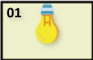


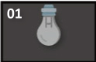
기획 구체화
근접 센서
화장실/회의실
센서 감지
실시간 확인
사람 이동
인체 감지 센서
Notes:
P.S 센서이름을 정확히 몰라서 적지 못함. 나중에 채울께 그리고 사람이동 부분에 아이콘이 jpg가 아니고 gif여서 움직이는 모션이 들어가 있음. 슬라이드 쇼로 확인해봐
두 번째, 화장실과 회의실 관련 프로세스입니다.
자투리에서는 IoT를 활용해 화장실과 회의실 현황을 블라썸 앱에서 실시간으로 보여줍니다.
먼저 화장실의 경우, 화장실 손잡이에 부착된 IoT센서를 통해 문이 잠겼는지 열렸는지의 여부를 파악합니다.
그러면 칸 안에 사람이 있는지 없는지 판단할 수 있습니다.
다음 회의실은, 천장에 인체 감지 센서를 부착하여 사람이 들어왔음을 인지하고 자동으로 회의실 전등을 켜줍니다.
이후 사람이 나가면, 센서에 설정한 타이머에 의해 자동으로 전등 스위치를 꺼줍니다.
이는 회의실 사용 후 전등을 끄지 않고 나갔을 경우 전력이 낭비되는 상황을 막을 수 있습니다.

Slide 9
시 연
Notes:
이제, 실제 저희가 준비한 모형을 통해 5분정도의 시연이 있겠습니다.
(시연하면서 중간에 넣을 멘트를 생각해야 할 것 같은데,
일단 패키징까지 다 끝내고 시연할 때 어떻게 진행할 건지 정한 다음 멘트를 채우는 게 나을 것 같아)
[메일 시연할때]
이제 우리는 자투리의 알림을 통해서 더욱 빠르게 메일을 주고받을 수 있습니다.
뿐만 아니라, 회신을 빠르게 하면 메일을 보낸 발신자
업무를 빨리 처리할 수 있으므로 발신자의 자투리 시간도 줄일 것 입니다.

Slide 10


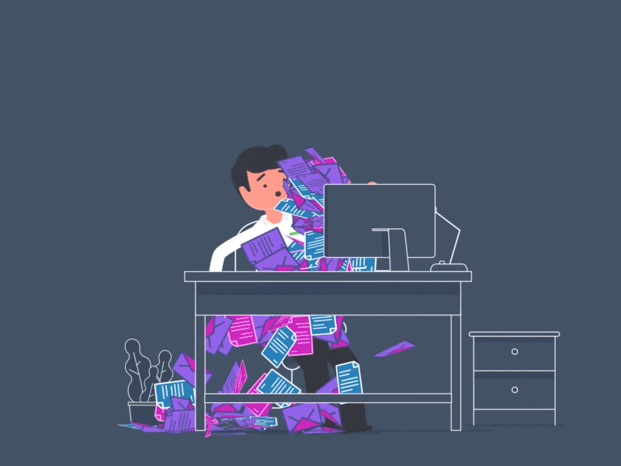
기대 효과
ZZATURI
스마트한 업무 환경 조성
9 to 5 에 대한 초석
Notes:
*참고 : jpg 아니고 gif 파일임, 슬라이드 쇼로 확인해보삼
(여기서 하드웨어에 대한 설치비용 이야기를 해야할 것 같은데..좀 어렵네.. 전력낭비 방지 얘기도 해야할까?)
저희 자투리를 사용한다면, 두 가지의 기대효과를 누릴 수 있습니다.
첫 번째, 스마트한 업무 환경 조성입니다.
내가 직접 가보지 않아도 블라썸 앱으로만 회사의 화장실과 회의실의 현황을 알 수 있다는 것.
그 하나로 이전에 겪던 비효율적인 상황을 개선해줄 수 있습니다.
더 이상 빈 화장실 칸과, 빈 회의실을 찾아 돌아다닐 필요가 없으며
중요한 메일이 왔을 땐 빠르게 인지한 후 신속하게 처리할 수 있을 것입니다.
또한, 자투리를 발판으로 IoT를 사용해 사내 환경이 개선된다면
그 영향을 통해 다른 상황에도 스마트한 기술이 적용될 수 있을 것입니다.
두 번째, 9 to 5 에 대한 초석입니다.
9 to 5를 실현하기 위해서는 주어진 근무시간 내에 최대한의 업무를 끝낼 수 있어야 합니다.
이는 사내에서 발생하는 자그마한 시간도 아껴서 집중 근무를 실천해야 하는데요.
저희 자투리 기능을 통해 한 사람 당 5분에서 10분씩 시간을 줄여도 그게 열명이라면 1~2시간을 줄일 수 있습니다.
그것이 결국 쌓이고 쌓이면 업무에 투자할 수 있는 시간이 늘어나게 됩니다.
이는 곧 9 to 5에 대한 초석이 된다는 가능성을 보여줍니다.
작은 행동이 큰 변화를 만든다는 말이 있습니다.
자투리의 기능이 주축이 되어 순식간에 지나가는 자투리 시간을 활용할 수 있다면
더 큰 변화를 가져올 수 있을 것입니다.
~~

Slide 11
Q&A
Notes:
이상으로 저희 자투리 발표를 마치겠습니다~~~ 계속해서 큐엔에이 시간 갖겠습니다.~~

